Slide 1




Passe à l’action:
La santé mentale
Leçon 3
Passe à l’action : La santé mentale Leçon 3 by Andrea Vogan, Katherine Andrejowich and Grace Brnjac
for Halton District School Board, with collaboration from Muriel Péguret for revision. CC-BY-NC-SA

Slide 2
Intended Use
These slides are intended as a teacher accompaniment for the Scholastic Resource “Passe à l’action”, and are designed for use with Junior and Intermediate students.
Three lessons have been created to explore the more difficult texts in the book. These lessons can be differentiated for different grade levels through scaling teacher support and intervention.
A list of related texts in the book has been provided. The intent is that teachers can use the provided lessons as a mentor text, then assign related texts for future shared, group or independent reading depending on student needs.
Curriculum connections have also been provided for each lesson.

Slide 3
Format and lesson structure
In each lesson, teachers will find:
A title page with the student manual page numbers, curriculum connections, and the big idea in the text.
2-4 “Minds On” activities (e.g., word work, vocabulary, grammar concepts, etc.). The intent is for teachers choose one that suits the needs of their students, and uses it for a language talk (5-10 minutes).
Pre-reading questions. The intent is for teachers use these questions as a guide for a pre-reading discussion with the class (5-10 minutes).
A guiding question and comprehension questions. This slide is intended to be projected during reading to help guide students’ comprehension. The text can be used for shared reading, group reading, choral reading or independent reading based on student needs (20-30 minutes)
A reflection question for consolidation. This question can be used for a class discussion, exit card, writing prompt, etc. (5-10 minutes)
A selection of extension activities that can be used to build upon ideas in the reading, in tandem with other texts in the book, or as a provocation for a related unit. These may involve other strands of the French Immersion curriculum (listening, speaking, writing), or cross-curricular links.

Slide 4
Rights of Use for this Resource
For educational purposes, teachers can:
download it
modify it
project it in class
post it on their classroom LMS
Reshare the original or a modified version on any educational website.
Teachers can’t sell this resource and can’t modify the applied CC license when resharing it even in modified version (CC-BY-NC-SA)
When sharing a modified version of this resource, you are required to credit the original author(s) and you can also add your name using this template :
This resource, <Your modified title> is adapted from Passe à l’action : La santé mentale Leçon 3 by Andrea Vogan, Katherine Andrejowich and Grace Brnjac for Halton District School Board, used under license CC-BY-NC-SA. <Your modified title> is licensed under CC-BY-NC-SA by <Your name>.

Slide 5
Artificial Intelligence Declaration
This resource has used the support of Artificial Intelligence only to provide illustrations and images.
Artificial Intelligence Aided
Logos pour une utilisation transparente de l’intelligence artificielle © 2023 by Martine Peters is licensed under CC BY-NC-SA 4.0

Slide 6

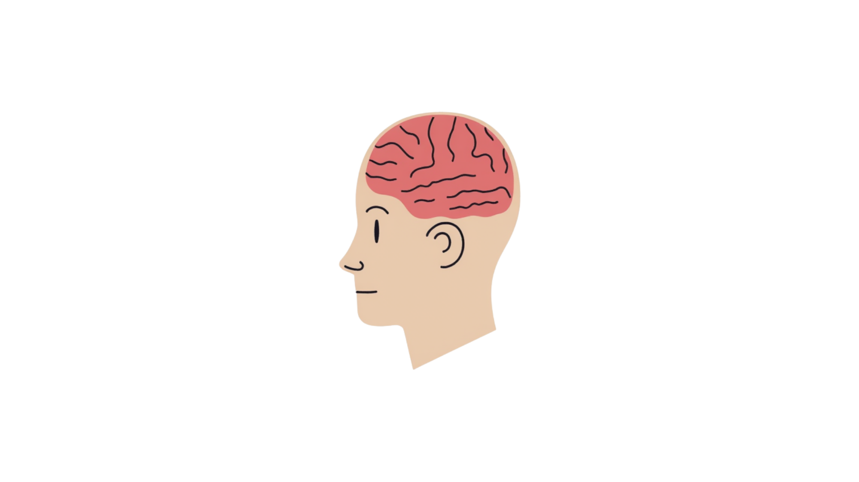

Passe à l’action
La santé
mentale
Image: Scholastic Education
Notes:
Images: Scholastic Education et Illustrations générées par Media Magic Canva

Slide 7
Leçons dans l’unité
Leçon 1: les types de maladies mentales, p. 24-25
  Grande idée: les maladies mentales qui touchent couramment les jeunes
Leçon 2: Gros plan sur les maladies mentales, p.26-27
  Grande idée: les répercussions de la maladie mentale sur les jeunes (statistiques et compte personnel)
Leçon 3: En route vers la guérison, p. 28-29
  Grande idée: Diagnostic et traitement de la maladie mentale

Slide 8
Leçon 3, Passe à l’action, La santé mentale
En route vers la guérison, p. 28-29
  Big idea: Diagnosis and treatment of mental illness
  Curriculum connections:
    Grade 5 Health - Supporting mental health
    Grade 6 Health - Supporting mental health
    Grade 7 Health - Relationship between mental health and mental illness

Slide 9

Décomposition
des morphèmes
Mot: diagnostiquer
Description:
Lis le mot à l’oral
Avec un partenaire, décomposez le mot en ses morphèmes sur une page lignée
Prédisez ce que signifie chaque morphème
Prédisez la signification globale du mot
Soyez prêt à discuter le sens ensemble
 | Préfixe(s) | Racine | Suffixe(s)
Morphème
Sens
Sens du mot
Notes:
Illustrations générées par Media Magic Canva

Slide 10
Corrigé: Décomposition
des morphèmes
Mot: diagnostiquer
Description:
Lis le mot à l’oral
Avec un partenaire, décomposez le mot en ses morphèmes sur une page lignée
Prédisez ce que signifie chaque morphème
Prédisez la signification globale du mot
Soyez prêt à discuter le sens ensemble
 | Préfixe(s) | Racine | Suffixe(s)
Morphème | dia- | gnost(i) | -iquer
Sens | à travers | connaissance (sonne comme knowledge) | Terminaison verbale
Sens du mot | Verbe: Reconnaître une maladie à travers les symptômes et tests
Notes:
Illustrations générées par Media Magic Canva

Slide 11
Le préfixe psych-
Psych- est un préfixe qu’on voit beaucoup quand on discute de la santé mentale. Utiliser le modèle Frayer pour prédire la définition du préfixe psych- et trouver des exemples.
Définition:
Imagerie (dessinez!):
Affixe:
Le préfixe psych-
Exemples des mots:
Exemple dans une phrase complète:
Notes:
Illustrations générées par Media Magic Canva

Slide 12

Les parties du discours
Sur une page lignée, triez les mots dans la bonne catégorie.
Noms
Verbes
Banque de mots
guérison
spécialisé
stopper
vraiment
souffrant
mieux
quotidiennes
toxicomanie
Adjectifs
Adverbes
Notes:
Illustrations générées par Media Magic Canva

Slide 13
Questions de prélecture
Pourquoi est-il important d’obtenir un bon diagnostic de maladie mentale ?
Quelles sont les différences entre les professionnels de la santé qui ont officiellement le droit de diagnostiquer une maladie mentale ?
Notes:
Illustrations générées par Media Magic Canva

Slide 14
Question-guide pour la lecture
As-tu compris?
Quels sont les effets positifs et négatifs des trois traitements décrits dans le texte ?
Pourquoi est-il nécessaire que les patients connaissent les effets des médicaments ?
Quelles sont les répercussions d’une maladie mentale sur le corps d’une personne ?
Notes:
Illustrations générées par Media Magic Canva

Slide 15
Question de réflexion
Pensez aux différents types de maladies mentales
(voir les pages 24 et 25 pour vous en inspirer).
Quels types de traitements pourraient aider les gens à guérir de ces maladies ?
Notes:
Images: slidesgo

Slide 16
Idée d’enquête
Rechercher les services qui existent dans ta communauté et créer une infographie pour représenter les points clés de chaque service
Notes:
Illustrations générées par Media Magic Canva

Slide 17
Idée de conception
Si vous aviez l’occasion de planifier une classe inclusive qui promeut la santé mentale, quelles adaptations, ressources et stratégies incluriez-vous ?
Notes:
Illustrations générées par Media Magic Canva

Slide 18
Les articles liés dans le livre
Prends soin de ta santé mentale!, p. 10-13
Le club ACTION, p. 20-21
Mythe ou vérité, p. 22-23
Comment être un bon ami?, p.30-31

